Slide 1
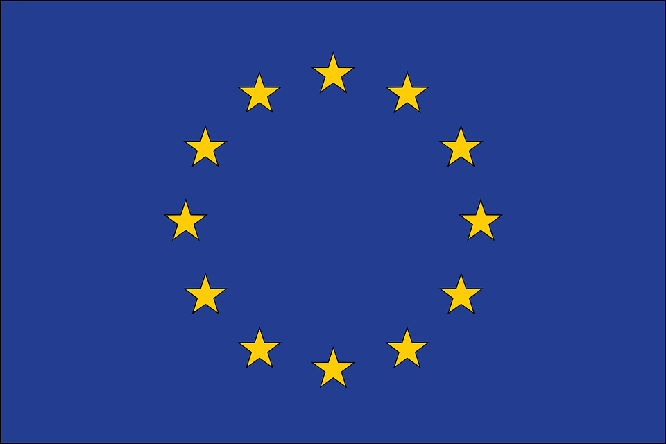
Die Europäische Union(EU)
Von Asude, Maya, Selin und Carolin

Slide 2
Inhaltsverzeichnis
Flagge
Währung
Die Europäische Union im weltweiten Vergleich
Kurze Vorstellung einzelner EU-Organe
Klimaschutz und Forschung
Mitgliedsstaaten

Slide 3
Flagge
Auf der Europäischen Flagge sieht man 12 goldene Sterne auf einem blauen Hintergrund.
Die 12 Sterne stehen für die Werte Einheit, Solidarität und Harmonie zwischen den Völkern in Europa.
Der Kreis den sie bilden ist ein Symbol für die Einheit.

Slide 4
Mitgliedsstaaten
Von Carolin

Slide 5
Mitgliedsstaaten und ihre Einwohnerzahlen

Slide 6
Beitrittskandidaten der EU
Albanien
Bosnien und Herzegowina
Kosovo
Nordmazedonien
Montenegro
Serbien
Türkei

Slide 7
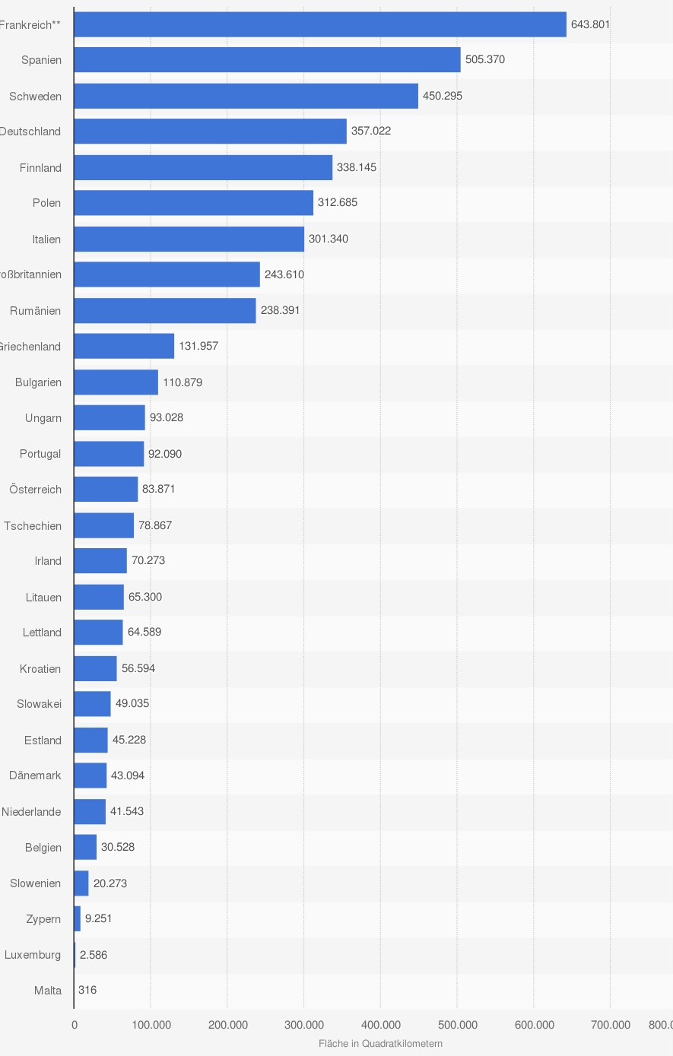
Flächen der Mitgliedsstaaten der EU in cm²
²

Slide 8
Amtssprachen in den EU-Ländern
Luxemburg:
deutsch/französisch
Malta: englisch
Zypern: griechisch/türkisch
Estland: estnisch
Lettland: lettisch
Slowenien: slowenisch
Litauen: litauisch
Kroatien: kroatisch
Irland: irisch
Slowakei: slowakisch
Finnland: finnisch
Dänemark: dänisch
Bulgarien: bulgarisch
Österreich: deutsch
Ungarn: ungarisch
Portugal: portugiesisch
Griechenland: griechisch
Tschechische Republik: tschechisch
Schweden: schwedisch
Belgien: niederländisch/französisch/deutsch
Niederlande: niederländisch
Rumänien: rumänisch
Polen: polnisch
Spanien: spanisch
Italien: italienisch
Frankreich: französisch
Deutschland: deutsch

Slide 9
BIP in den EU-Ländern

Slide 10
Die Währung
Von Maya

Slide 11
EU-Länder mit dem Euro
Von den neun Ländern, die noch nicht den Euro eingeführt haben: Großbritannien, Dänemark, Schweden, Polen, Tschechien, Kroatien, Ungarn, Bulgarien, Rumänien, haben Großbritannien und Dänemark sich vertraglich zusichern lassen, dass sie die gemeinsame Währung nicht einführen müssen.
Aber die Länder Belgien, Deutschland, Estland, Finnland, Frankreich, Griechenland, Irland, Italien, Lettland, Litauen, Luxemburg, Malta, Niederlande, Österreich, Portugal, Slowakei, Slowenien, Spanien und Zypern haben den Euro.
Griechenland trat 2001 bei – ein Jahr vor der Bargeldumstellung. 2007 folgte Slowenien, 2008 Zypern und Malta, 2009 die Slowakei, 2011 Estland, 2014 Lettland und 2015 Litauen. Heute zählen 19 EU-Mitgliedstaaten zum Euro-Währungsgebiet.

Slide 12
Aussehen der Münzen
Die Fenster und Tore auf der Vorderseite der Euro-Banknoten symbolisieren den Geist der Offenheit und Zusammenarbeit in Europa. Darüber hinaus sind die zwölf Sterne der Europäischen Union abgebildet. Die Zahl der Sterne hat je doch nichts mit der Zahl der EU-Staaten zu tun.
Die Buchstaben R, X und W stehen beispielsweise für Deutschland und ein U zeigt an, das das Papiergeld in Frankreich gedruckt wurde. Neben der Angabe über die Druckerei, gibt der Plattencode auch die Nummer der Druckplatte und die Position auf der Druckplatte an.
Eine Besonderheit der Eurobanknoten ist, dass sich beim Kippe ganz oben im Hologrammstreifen €-Symbole um die Wertzahl bewegt. Unter direktem Licht sind die €-Symbole besser zu erkennen. Auf der Smaragdzahl sind nun zusätzlich €- Symbole zu erkennen Die Smaragdzahl ist von den bereits emittieren Banknoten der zweiten Serie bereits bekannt.

Slide 13
Aussehen der Münzen
Die Rückseiten der Cent-Münzen zeigen das Bildnis des römischen Kaisers Marc Aurel (50 Cent), die Skulptur "Das Symbol" (20 Cent), Boticellis Venus (10 Cent), das Kolosseum in Rom (5 Cent), den Turm der Mole Antonelliane in Turin (2 Cent) und das Castel del Monte (1 Cent).
Der Adler ist traditionell das Symbol der Souveränität Deutschlands und wird auf den 1- und 2-Euro-Münzen abgebildet. Die Darstellung des Adlers stammt von Heinz Snechana Russewa-Hoyer. Das Brandenburger Tor steht für die Trennung wie auch die Wiedervereinigung Deutschlands
Die Zahl der insgesamt ausgegebenen Münzen lag bei rund 137,9 Milliarden Stück

Slide 14
Die Europäische Union im weltweiten Vergleich
Von Selin

Slide 15
Bevölkerungszahl im Vergleich zu China, der USA, Russland
EU mit 450 Milo. Einwohner
$→$macht 5,9% der Weltbevölkerung aus
China mit über 1,4 Mrd. Einwohner
$→$macht 18,7% der Weltbevölkerung aus
USA mit 328,2 Mio. Einwohner
$→$macht 4,3% der Weltbevölkerung aus
Russland mit 146,81 Mio. Einwohner
$→$macht ca.2-3% der Weltbefölkerung

Slide 16
Die Größe der Fläche im Vergleich mit China, der USA, Russland
Die Fläche der EU ist 4.476.000 km² groß
Die Fläche der USA ist 9.834.000 km² groß
Die Fläche von Russland ist 17.130.000 km² groß
Die Fläche von China ist 9.597.000 km² groß

Slide 17
Die Größe der Wirtschaft im Vergleich zu China, der USA, Russland
Das BIP in der EU: insgesamt rund 15.900 Milliarden Euro
Das BIP in China: 9.166 Euro pro Einwohner
Das BIP in Russland: 10,517 Euro pro Einwohner
Das BIP in der USA: 58.327 Euro pro Einwohner

Slide 18
Anteil am Welthandel mit Waren im Vergleich zu China, der USA, Russland
Der Anteil im Welthandel der EU betrugen (2019 )15,4%
Der Anteil im Welthandel der USA liegt bei 16,6%
Der Anteil im Welthandel von China ist von 1995 bis 2017 von 3,3% auf 12,7% gestiegen
Der Anteil im Welthandel von Russland liegt bei 1,7% (2019)

Slide 19
Kurze Vorstellung einzelner Eu-organe
Von Asude

Slide 20
Europäisches Parlament
Wesentliche Aufgabe ist Mitwirkung an der Gesetzgebung
705 Abgeordnete
Präsident: David Maria Sassoli

Slide 21
Europäischer Rat
Entscheidet über allgemeine Ausrichtung der EU-Politik und ihre Prioritäten
Befasst sich mit sensiblen oder komplexen Themen
Legt gemeinsame Außen- und Sicherheitspolitik der EU fest
$→$berücksichtigt strategische Interesse der EU und Fragen der Verteidigungspolitik
Ernennt und bestimmt Kandidaten für wichtige Positionen auf der EU-Ebene
Vorsitzender: Charles Michael
Setzt sich aus den Staats- und Regierungschefs aller EU-Mitgliedsstaaten, dem Präsident des Europäischen Rates und dem Präsidenten der Europäischen Kommission zusammen

Slide 22
Europäische Kommission
Aufgabe: Die Wahrung der Europäischen Verträge zu gewährleisten und die europäischer Integration voranzutreiben
Kommission hat als einziges Initiativrecht im europäischem Gesetzgebungsverfahren
Setzt sich aus 27 Mitgliedern zusammen
$→$jeder Mitgliedsstaat stellt einen Kommissar oder eine Kommissarin, welche die Interessen der EU als ganzes vertreten soll
Vorsitz: Ursula von der Leyen

Slide 23
Klimaschutz und Forschung

Slide 24
Ende 2015 wurde beschlossen, die Erderwärmung, im Vergleich zum vorindustriellen Niveau ,deutlich unter 2 Grad Celsius zu beschränken
Um das Ziel zu erreichen, muss man klimaneutral leben:
$→$Die Treibhausgas-Emissionen müssen bis 2050 um mindestens 95% im Vergleich zum Jahr 1990 reduziert werden
$→$ $Wir$ müssen den Ausstieg aus der Nutzung fossiler Energieträger beschleunigen
$→Wir brauchen eine bessere$ Anpassung an den neuen Klimabedingungen und müssen die Finanzströme auf Klimaschutz und –anpassung ausrichten
Europa soll bis 2050 der erste Kontinent werden, der nur noch unvermeidbare Treibhausgase ausstößt und diese wenigen Emissionen vollständig ausgleicht
Mit 74,42 Punkten ist Schweden das Land mit den höchsten Leistungen für den Klimaschutz laut Climate Change Performance Index im Jahr 2021. Der Index wird in Punkten gewertet. Keines der untersuchten Länder erreichte eine Punktzahl, die einem ‘‘sehr gut‘‘ ähnelt.

